Slide 1
Различия перипротезной и периимплантной инфекции

Slide 2
План:
1) Что такое Перипротезная и периимплантная инфекция?
2)Чем вызваны?
3) Отличия
4) Лечение
5) Другое

Slide 3
Что такое Перипротезная и периимпантная инфекция?
Глубокая инфекция области хирургического вмешательства, развившегося после имплантации эндопротеза или имплантата, представляет собой частный случай имплантат-ассоциированной инфекции.

Slide 4
2)Чем вызваны?
Ведущим возбудителями являются стафилококки Staphylococcus aureus и Staphylococcus epidermidis
На сегодняшний день общепризнанно, что ведущая роль S. aureus и S. epidermidis, в этиологии ортопедической инфекции во многом обусловлена их способностью быстро формировать многоуровневые микробные биопленки на поверхности искусственных имплантатов

Slide 5
Возможные
Места
Внутрибольничные
Внебольничные
Во время проведения операции
После операции

Slide 6
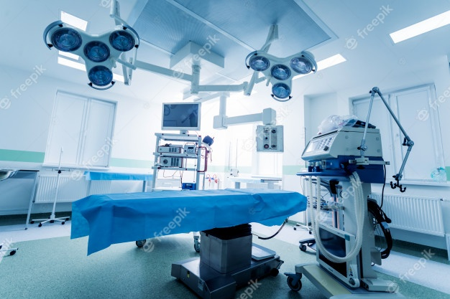
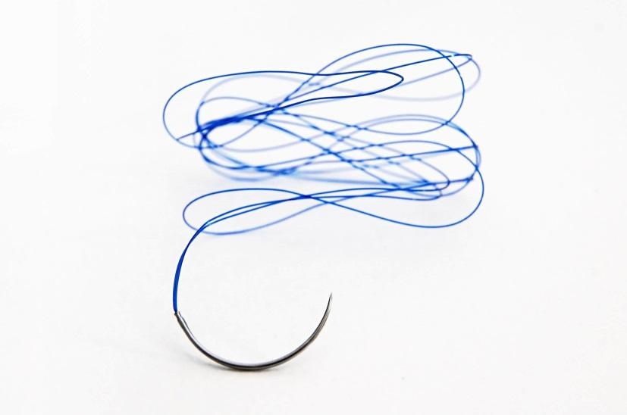
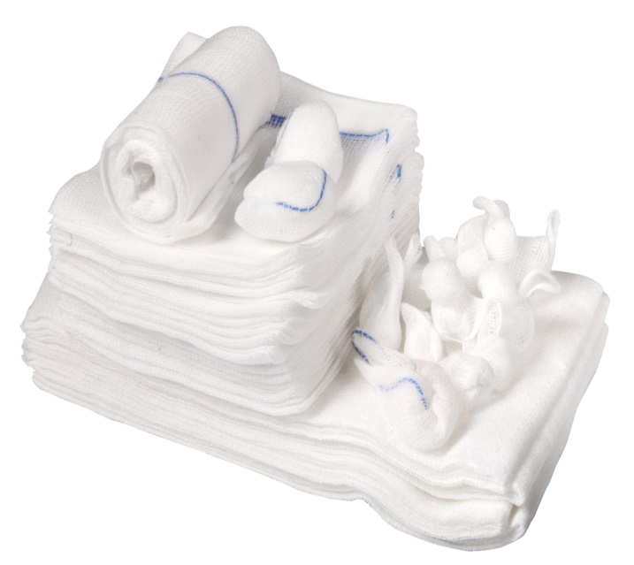
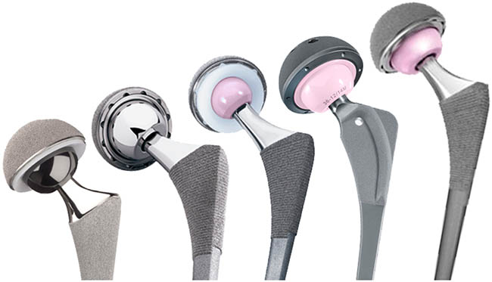
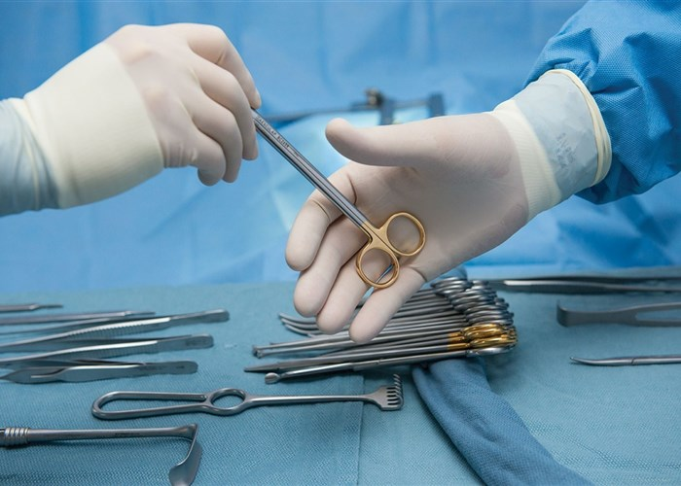
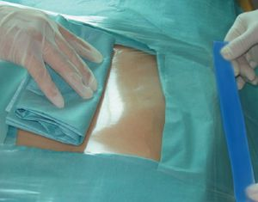
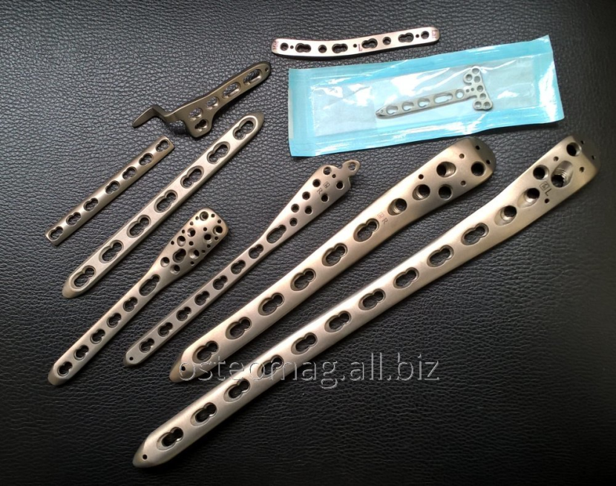
Во время операции
Внутрибольничные – во время операции

Slide 7
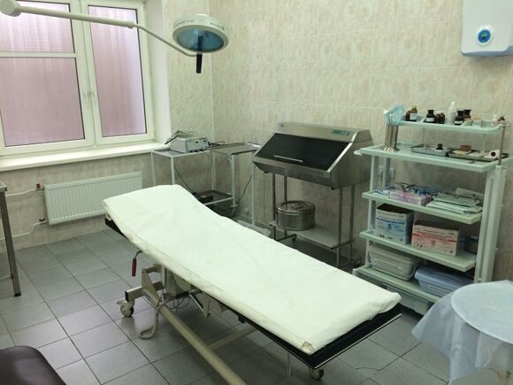
После операционные
Послеоперационные

Slide 9
Внебольничные инфекции

Slide 10
3)Отличия
Так как при протезировании происходит замена сустава (локтевого, плечевого, коленного и т.д.), а имплантат не заменяет кость (Пластины для остеосинтеза, спицы и т.д.)
Разница состоит в том что, при первом случае важную роль играет сам сустав.

Slide 11
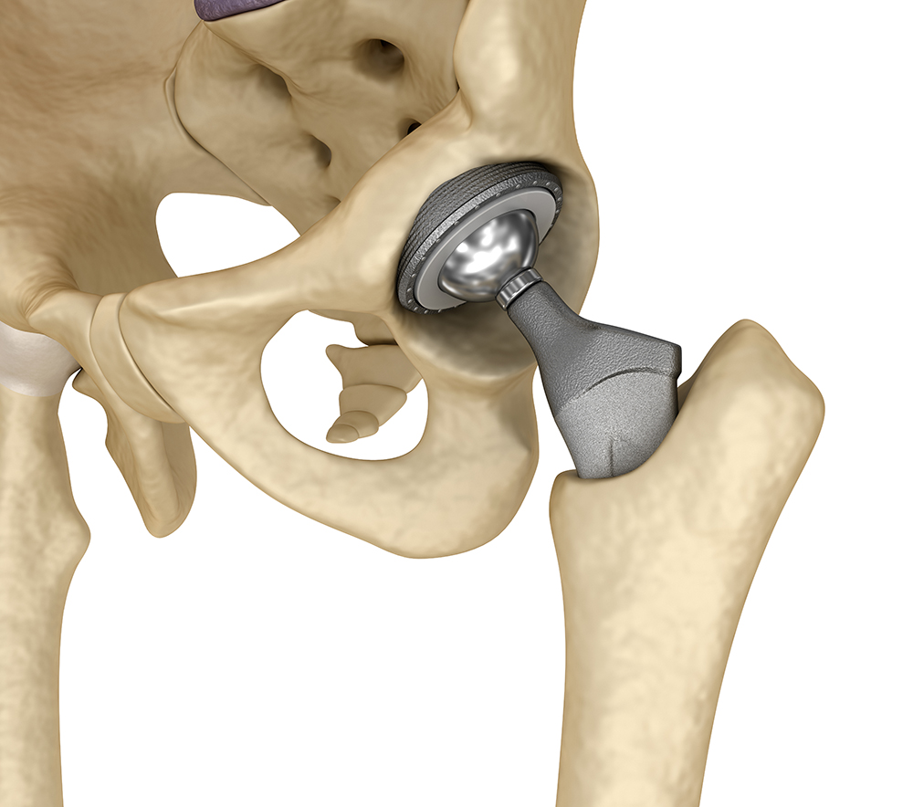

Slide 12
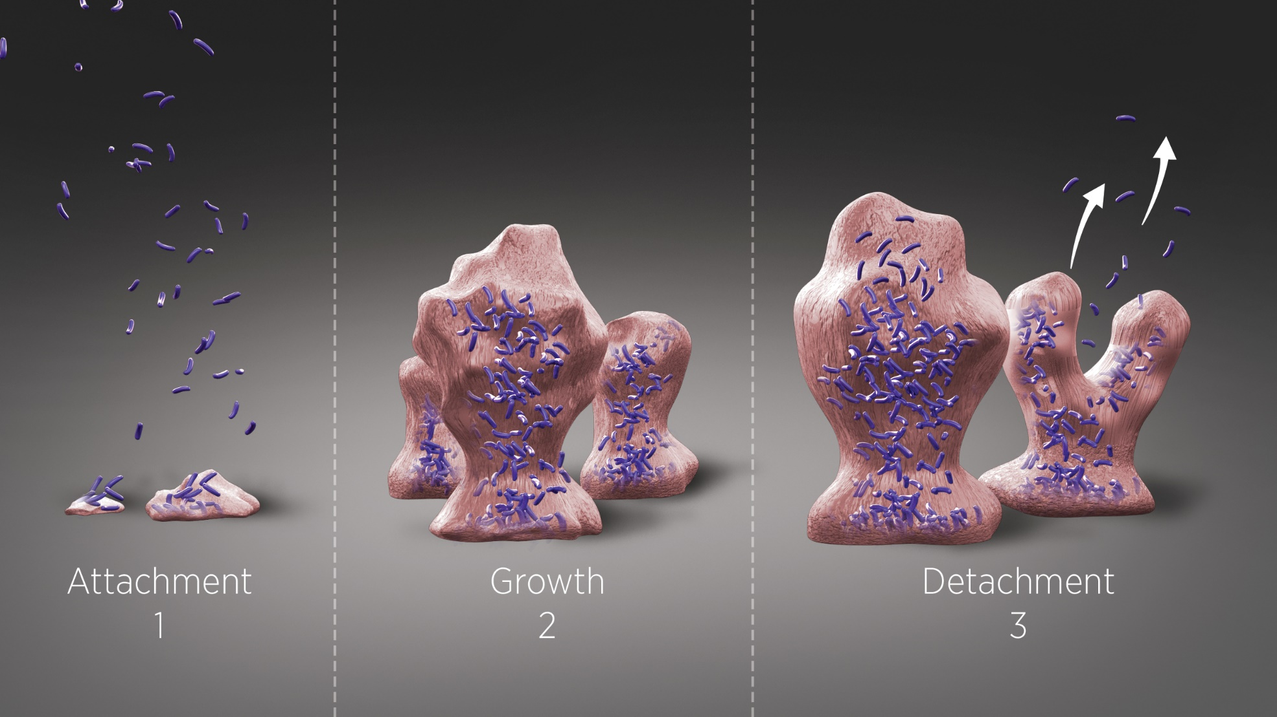
Микробная Биопленка -
Множество микроорганизмов, расположенных на какой-либо поверхности, клетки которых прикреплены друг к другу

Slide 13
В случае с появлением инфекции при установке имплантата
Основным причиной появления приимплантной инфекции является гематогенный способ, что в последующем может привести к острому гематогенному остеомиелиту

Slide 14
4)Лечение
Лечение = Наличие инфекции = устранение металла

Slide 15
Будьте отличными врачами!!!

